Slide 1
Informatika, základní pojmy
Název a adresa školy | Střední škola zemědělská a přírodovědná Rožnov pod Radhoštěm nábřeží Dukelských Hrdinů 570 756 61 Rožnov pod Radhoštěm
Název operačního programu | OP Vzdělávání pro konkurenceschopnost
Registrační číslo projektu | CZ.1.07/1.5.00/34.0441
Označení vzdělávacího materiálu | VY_32_INOVACE_PP1.PRA.8
Stupeň a typ vzdělávání | Odborné vzdělávání
Vzdělávací oblast | Všeobecné vzdělání
Vzdělávací obor | ICT
Název tematické oblasti (sady) | Informatika – základní pojmy
Název vzdělávacího materiálu | Operační systém, vlastnosti, funkce
Druh učebního materiálu | Prezentace
Anotace
Klíčová slova | Systémový software, soubor, složka, Linux, Windows, Android
Ročník | I.-IV.
Typická věková skupina | 16 - 19 let
Autor | Ing. Prašivka Jan
Datum zhotovení

Slide 2
Operační systémy
Operační systém je v informatice základní programové vybavení počítače (tj. software), které je zavedeno do paměti počítače při jeho startu a zůstává v činnosti až do jeho vypnutí. Skládá se z jádra (kernel) a pomocných systémových nástrojů. Hlavním úkolem operačního systému je zajistit uživateli možnost ovládat počítač, vytvořit pro procesy stabilní aplikační rozhraní (API) a přidělovat jim systémové zdroje. Operační systém je velmi komplexní software, jehož vývoj je mnohem složitější a náročnější, než vývoj obyčejných programů.

Slide 3
Operační systémy
Zkuste vyjmenovat příklady operačních systémů.
Operační sytémy
…………………………….………
………………………………..……
…………………………….………
………………………………..……
…………………………….………
………………………………..……
…………………………………….

Slide 4
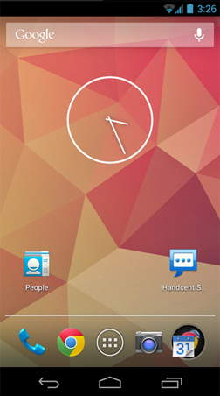
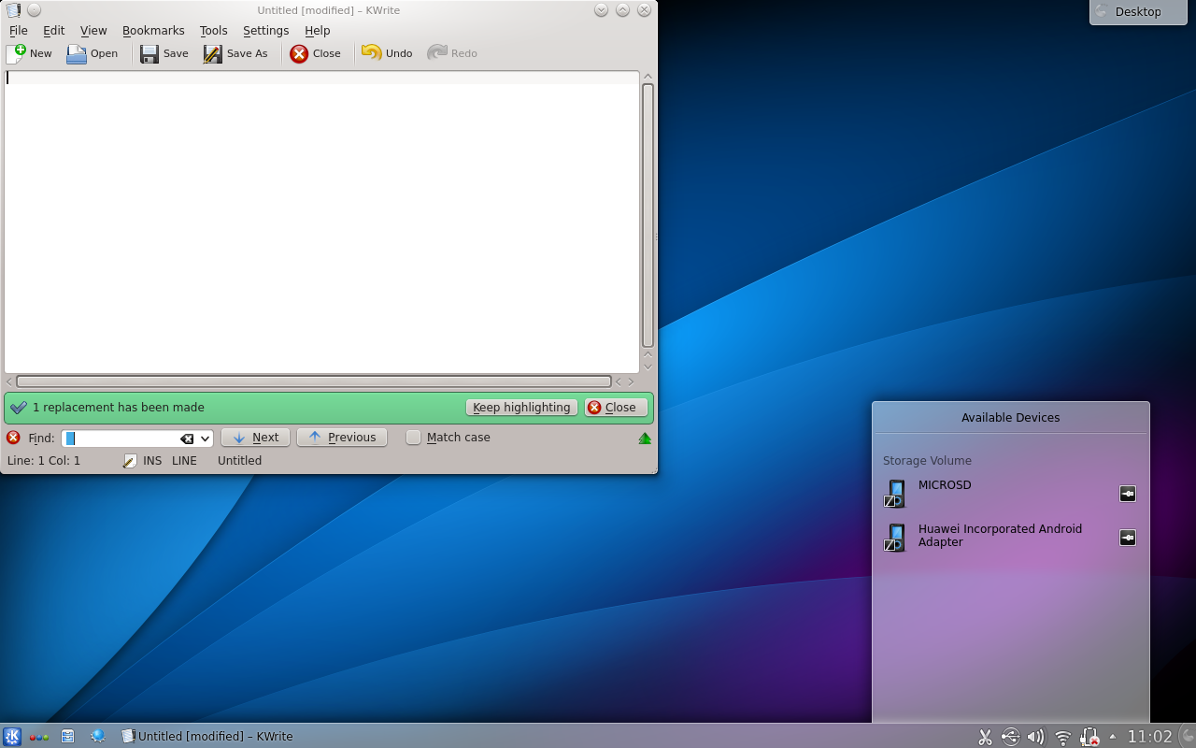
SYSTÉMOVÝ SOFTWARE
OPERAČNÍ SYSTÉMY
Obrázek 1 – Android
Obrázek 2 – Linux

Slide 5
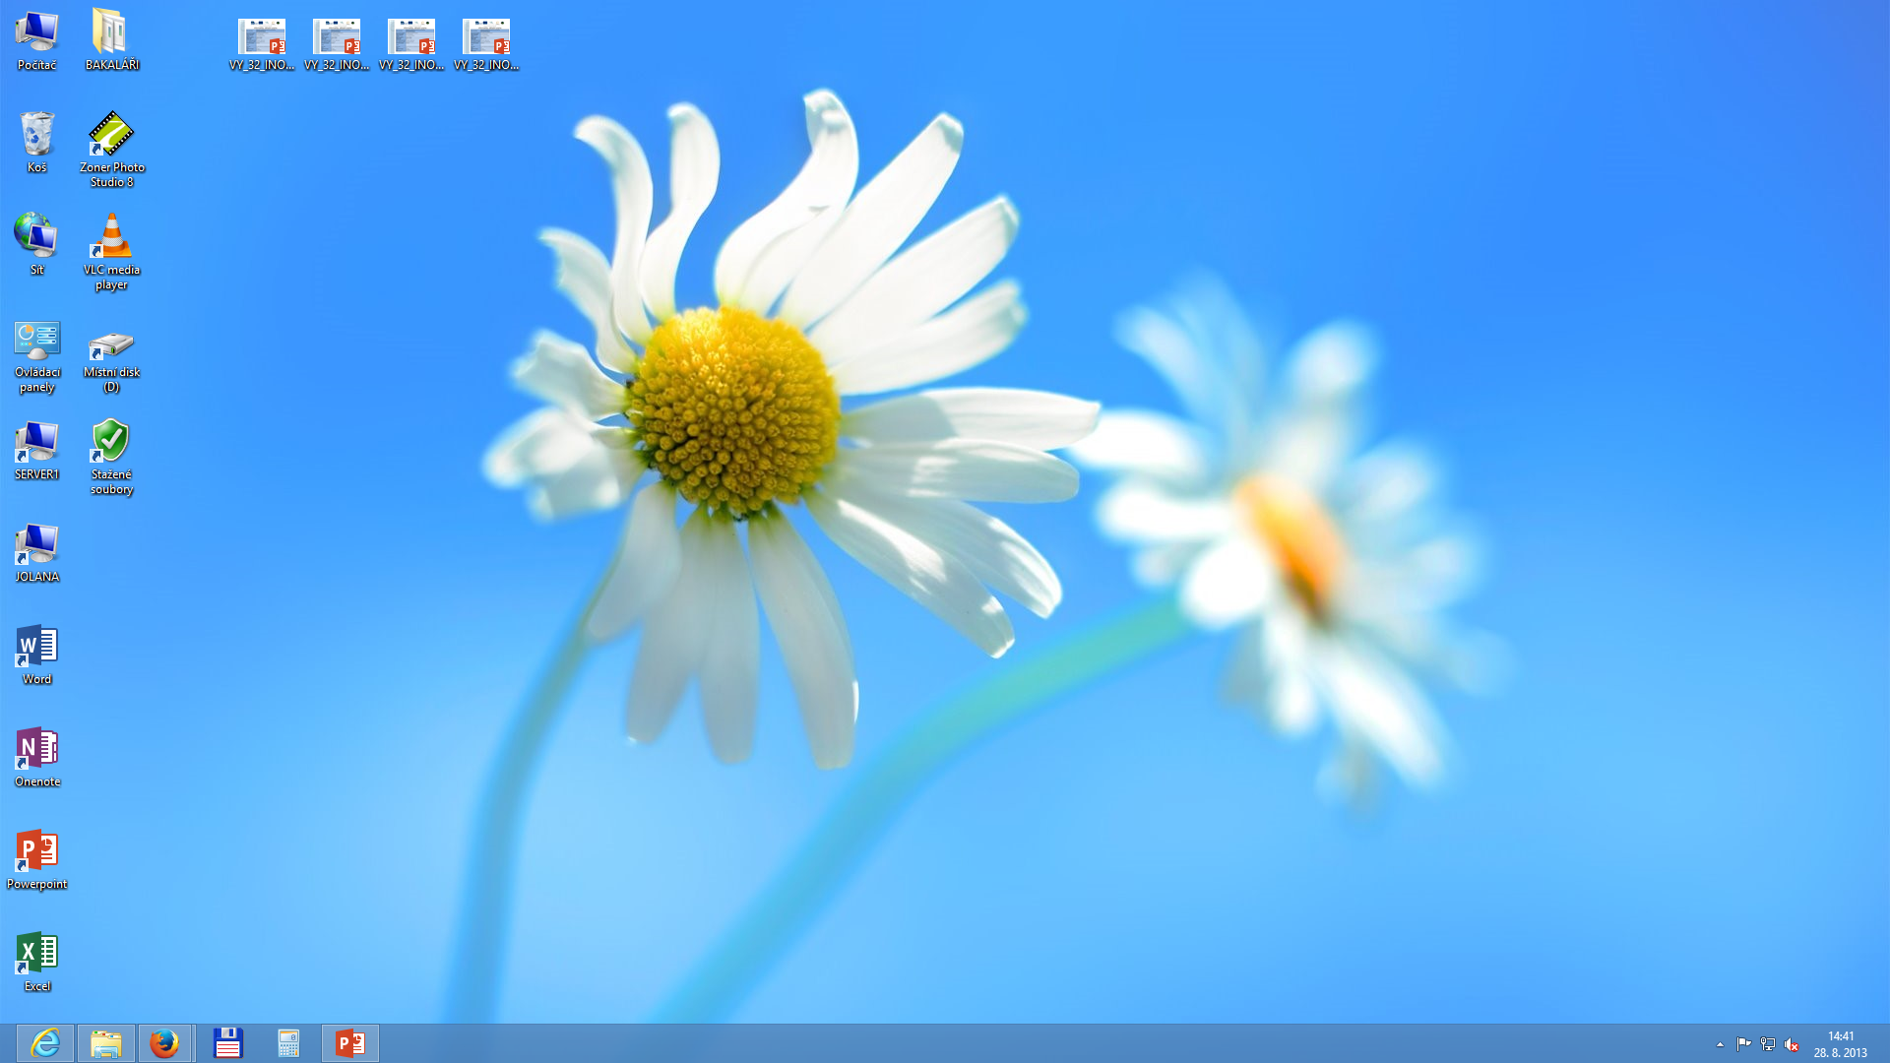
SYSTÉMOVÝ SOFTWARE
OPERAČNÍ SYSTÉMY
Systémový software zahrnuje, kromě vlastního operačního systému i jeho jádro včetně ovladačů zařízení a také pomocné systémové nástroje, které zajišťují správu operačního systému (formátování disků, oprávnění, utility apod.)
Obrázek 3
– Windows 8

Slide 6
Příklady Operačních systémů
MS - DOS
Linux
Windows
Android • Palm OS • Windows Phone
Solaris • UNIX

Slide 7
Windows verze
Windows 95, 95, 2000
MS - DOS
Windows XP
Linux
Windows Vista
Windows
Windows 7
Android • Palm OS • Windows Phone
Windows 8, - 8.1
Solaris • UNIX

Slide 8
opakování
Jaký je rozdíl mezi softwarem a hardwarem ?
SOFTWARE
………………………………………………
HARDWARE
………………………………………………
JakÉ ZNÁTE DRUHY SOFTWARU ?
……………………… a ………………………

Slide 9
Vyjmenujte správné dvojice pojmů
GRAFICKÝ EDITOR
Microsoft PowerPoint
Mozilla Firefox
TEXTOVÝ EDITOR
Microsoft Word
Poznámkový Blok
DATABÁZE
TABULKOVÝ PROCESOR
TEXTOVÝ PROCESOR
Microsoft Excel
Microsoft Access
PREZENTAČNÍ PROGRAM
Zoner Photostudio
WEBOVÝ PROHLÍŽEČ

Slide 10
Použitá literatura, citace
Obrázek 4 NEZNÁMÝ. Soubor:Phoenix bios.jpg– Wikipedie [online]. [cit. 22.1.2006]. Dostupný na WWW: http://cs.wikipedia.org/wiki/Soubor:Phoenix_bios.jpg

